Slide 1
Any Question
Description
La plateforme Any Question offre la possibilité aux utilisateurs de poser des questions sur des sujets liés à des cours/modules.
Créer un nouveau groupe
Connexion

Slide 2
Création du groupe
Nom du groupe
_____________________
Nombre de périodes
Pour chaque période, un nouveau groupe d’entraide sera créé parmi les participants.
Tags
Les tags servent à classer les documents et les questions. Vous pouvez par exemple avoir un tag par cours.

Slide 3
Création du groupe
Nom du groupe
_____________________
Nombre de périodes
Tags
Les tags servent à classer les documents et les questions. Vous pouvez par exemple avoir un tag par cours.
P1

Slide 4
Création du groupe
Nom du groupe
_____________________
Nombre de périodes
Tags
☐ Général
☐ ADID
☐ ERGO
☐ VIP
P1

Slide 5
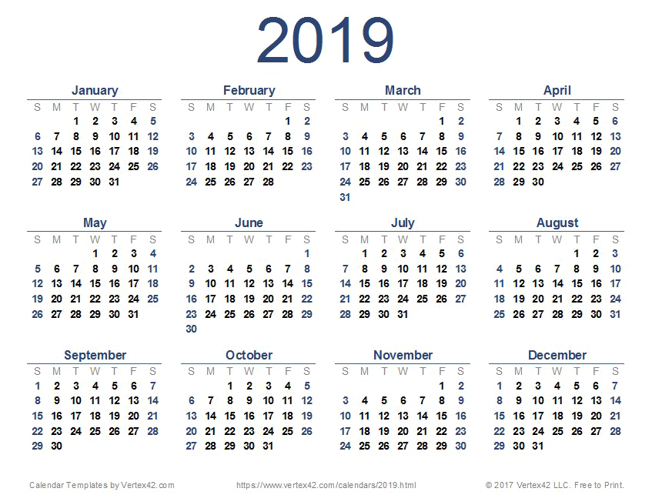
Périodes
P…
Valider
Retour

Slide 6
Tags
☐ nom du tag
☐ …
☐ …
☐ …
☐ …
☐ …
☐ …
☐ …
Valider
Retour

Slide 7
Périodes
Bienvenue dans ton groupe!
P1
P2
P3
P4
P5
P6

Slide 8
Période
Période pas encore active!
Retour

Slide 9
Bravo!
Votre groupe Zelda a bien été créé! Partagez le lien avec les personnes intéressées en cliquant sur le bouton ci-dessous:
Partager
Ignorer

Slide 10
Partager votre groupe
Entrez les adresses mail de vos contacts:
nom@exemple.ch, nom@exemple.ch,
Etc.
Partager

Slide 11
Envoyés!
Vos demandes ont bien été envoyées!
Suivant

Slide 12
Enregistrement
Nom du groupe: Zelda
Nom d’utilisateur: ………………………
Mot de passe: ……………………………..
Confirmation mot de passe: ………………………………………………………..
C’est parti!

Slide 13
Connexion
Nom du groupe: Zelda
Nom d’utilisateur: ………………………
Mot de passe: ……………………………..
C’est parti!

Slide 14
P1:Discussion
Fil d’actualité
Mario
Link
Pikachu
Rayman
Fil d’actualité
Documents
Poser une question
Kirby– 9h14
Salut, c’est parti pour cette première période
Mario – 9h26
Hello, oui! Je me demande ce que ça va donner cet appli.
Pikatchu- 8h10
QUESTION – ADID
Pour quand devons-nous rendre le devoir 1?
Kirby– 9h14
Le 28 octobre. Regarde le doc que j’ai téléchargé
Filtres
La période est terminée.

Slide 15
Bienvenue
Quel est ton thème favori?
Cinéma
Gastronomie
Musique
Je demande de l’aide
Peu Beaucoup
J’aime aider
Peu Beaucoup
Suivant

Slide 16
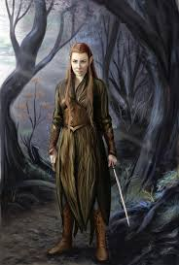
Ton profil
Cinéma
Tauriel
Fil de discussion

Slide 17
Discussion
Fil d’actualité
Fil d’actualité
Documents
Poser une question
Filtres
James Bond
Charlie Chaplin
Princesse Leia
Marty McFly
…. Ton texte

Slide 18
Discussion
Fil d’actualité
Fil d’actualité
Documents
Poser une question
--------- lundi 4 novembre ----------
Marty McFly – 9h14
oO j’suis trop content de mon avatar! Et vous?
Charlie Chaplin – 9h26
Charlie Chaplin, ça va. Un peu vieux mais bonne référence ☺ ☺
-------- mardi 5 novembre ----------
QUESTION – THEME
Quel est votre acteur.ice préféré.e?
Charlie Chaplin – 9h26
Audrey Tautou!!!
Princesse Léia – 9h26
Louis de Funès, c’est un incontournable!
Marty McFly
Johnny Depp bien sûr… Une soirée film après les cours, ça vous tente?
Filtres
James Bond
Charlie Chaplin
Louis de funès
Johny Depp
Princesse Leia
Audrey Tautoo
Emma Stone
Marty McFly
…. Ton texte

Slide 19
Discussion
Fil d’actualité
Fil d’actualité
Documents
Poser une question
----------vendredi 1er novembre ----------
James Bond - 8h10
QUESTION – STIC I
Hello, est-ce que vous savez comment intégrer une vidéo dans une page html?
Princesse Léia – 9h14
Salut, je pense qu’il faut une balise spéciale.
Marty McFly – 9h17
Mouai, c’est ça. Tu peux aller voir sur le lien suivant: https://www.........
James Bond – 9h24
Merci, ☺
--------- lundi 4 novembre ----------
Marty McFly – 9h14
oO j’suis trop content de mon avatar! Et vous?
Filtres
James Bond
Charlie Chaplin
Princesse Leia
Marty McFly
…. Ton texte

Slide 20
Discussion avec James Bond
Fil d’actualité
Documents
Poser une question
----------lundi 4 novembre ----------
James Bond – 12h45
Salut, comment va?
Tauriel – 12h47
Mouai, galère ajd.
James Bond – 12h47
Oui, moi aussi!
Tauriel – 12h48
Comment t’as fait pour sous-titrer la vidéo?
James Bond – 12h49
Je suis en train de regarder la page wiki à ce sujet. Et toi?
Filtres
Retour à la discussion public
…. Ton texte

Slide 21
Documents
Fil d’actualité
Documents
Poser une question
Filtres
Fil d’actualité
ERGO
ADID
James Bond
Charlie Chaplin
STIC
VIP
Princesse Leia
Marty McFly

Slide 22
Filtres
Filtres
Documents
Poser une question
☐ Adid
☐ Ergo
☐ STIC I
☐ STIC II
Fil d’actualité
James Bond
☐ VIP
☐ Methodo
☐ Bases
☐ Autres
Charlie Chaplin
Princesse Leia
Marty McFly
Date: du … au …
Recherche: texte ici

Slide 23
Fichiers
Fil d’actualité
Documents
Poser une question
Filtre ADID
Fil d’actualité
James Bond
Charlie Chaplin
Princesse Leia
Marty McFly

Slide 24
Question
… écris ta question
☐ Adid
☐ Ergo
☐ STIC I
☐ STIC II
☐ VIP
☐ Methodo
☐ Bases
☐ Autres
Envoyer
Retour

Slide 25
Menu
Introduire des documents
Choix période
Déconnecter
__________________________
Pourquoi aider?
Pourquoi demander de l’aide?
Fermer

Slide 26
Deconnexion
Vous vous êtes déconnectés!
Reconnexion

Slide 27
Documents
Vous pouvez glisser des fichiers ici pour les ajouter
☐ Adid
☐ Ergo
☐ STIC I
☐ STIC II
☐ VIP
☐ Methodo
☐ Bases
☐ Autres
Envoyer
Retour

Slide 28
Introduction documents
Bravo votre document a bien été classé!
Retour à la discussion

Slide 29
Pourquoi aider?
En 3 points
Aider permet de vérifier et de consolider les connaissances
Aider est valorisant et augmente l’estime de soi
La réussite d’un groupe est d’autant plus important que l’entraide est présente
Fermer

Slide 30
Pourquoi demander de l’aide?
En 3 points
Pour pouvoir avancer dans mon travail
Pour garder une motivation suffisamment élevée
Pour mieux réussir (les étudiants qui demandent de l’aide sont ceux qui réussissent le mieux !)
Fermer

